Slide 1


ZÁKLADNÍ ŠKOLA OLOMOUC
příspěvková organizace
MOZARTOVA 48, 779 00 OLOMOUC
tel.: 585 427 142, 775 116 442; fax: 585 422 713
email: kundrum@centrum.cz; www.zs-mozartova.cz
Projekt: ŠKOLA RADOSTI, ŠKOLA KVALITY
Registrační číslo projektu: CZ.1.07/1.4.00/21.3688
EU PENÍZE ŠKOLÁM
Operační program Vzdělávání pro konkurenceschopnost

Slide 2
ZÁKLADNÍ ŠKOLA OLOMOUC
příspěvková organizace
MOZARTOVA 48, 779 00 OLOMOUC
tel.: 585 427 142, 775 116 442; fax: 585 422 713
email: kundrum@centrum.cz; www.zs-mozartova.cz
Autor: | Mgr. Petra Doskočilová
Vzdělávací oblast: | Jazyk a jazyková komunikace
Vzdělávací obor: | Český jazyk
Vzdělávací předmět: | Český jazyk
Ročník: | 6.
Tematická oblast: | Tvarosloví
Téma hodiny: | Nepravidelnosti podstatných jmen 1
Označení DUM: | VY_32_INOVACE_25.06.DOS.CJ.6
Vytvořeno: | 23. 10. 2013

Slide 3

Nepravidelnosti podstatných jmen 1

Slide 4
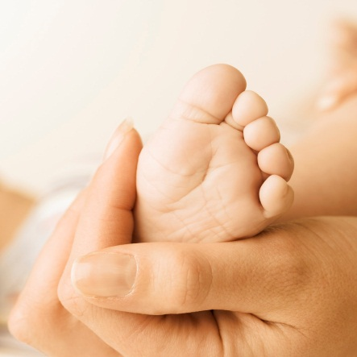
Odchylky od pravidelného skloňování podstatných jmen
1. názvy částí těla
2. některá jména vzoru píseň a kost
3. jména krátící kmenovou souhlásku
4. vlastní jména osobní
5. pomnožná jména místní

Slide 5


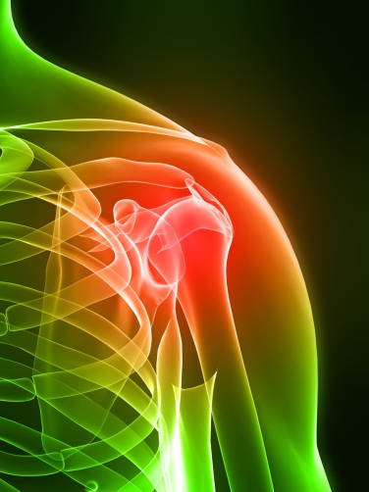
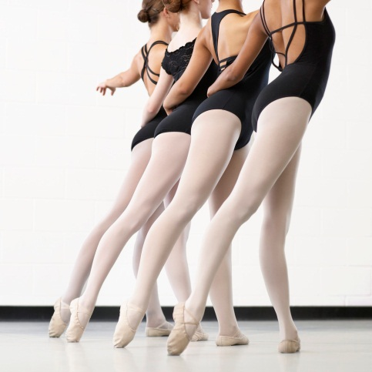
1. Názvy částí těla
RUCE
RAMENA
OČI
NOHY
PRSA
UŠI
KOLENA

Slide 6
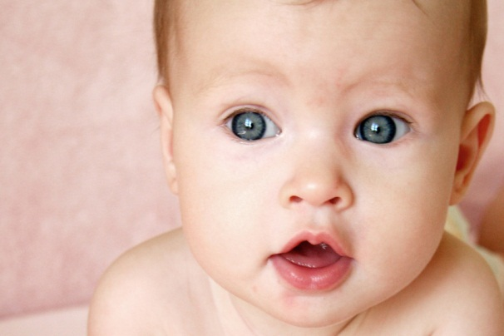
POZOR
Zakončení na –ma v 7. pádě množného čísla
u zdrobnělin
Roztomilá holčička s modrýma očkama (očičkama).
Miminko s malýma ručkama (ručičkama).
Chlapec s holýma nožkama (nožičkama).

Slide 7
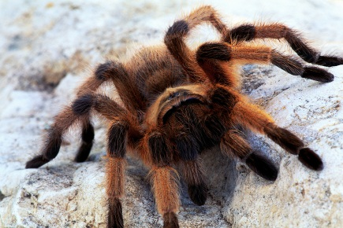
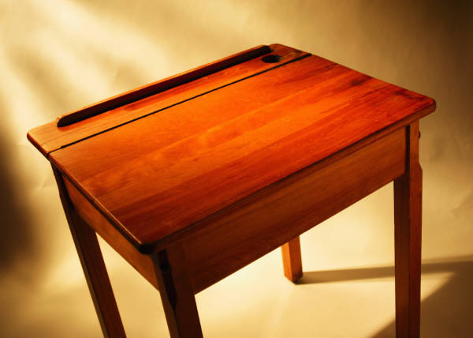
osoba, zvíře X věc
Mít unavené oči.
Polévka s mastnými oky.
Pavouk s chlupatýma
nohama.
Stůl s dřevěnými nohami.
Oslík s dlouhýma ušima.
Hrnec s malými uchy.

Slide 8
2. Nepravidelnosti vzoru píseň a kost
Některá podstatná jména kolísají mezi vzory píseň a kost. V některém pádě je vzoru kost, v jiném zase podle vzoru píseň, či podle obou vzorů.
1. vzor KOST
– všechna jména zakončená na - ost
- radost, moudrost, starost, vymoženost, hrdost, chrabrost, ušlechtilost,
- postatná jména řeč a věc

Slide 9
1. p. č. j. kost
myš
noc
nemoc
?
2. p. č. j. kost
(bez) myši
(bez) noci
nemoci
?
3. p. č. mn.
myším
(písním)
nocím
(písním)
nemocím nemocem
(písním i kostem)
?
?
?
6.p. č. mn.
(o) myších
(písních)
(o) nocích
(písních)
nemocích,
nemocech
?
?
?
7.p. č. mn.
myšmi
(kostmi)
nocemi
(písněmi)
nemocemi
(písněmi)
?
?
?

Slide 10
1. vzor PÍSEŇ
– všechna jména zakončená na měkké souhlásky:
stráž, rozkoš, křeč, krůpěj, tvář
slova zakončená na –ň: báseň, dlaň, laň, saň
slova zakončená na –ť a ď:
2. p. č. j. (bez) tratě i trati (písně i kosti)
(bez) hutě i huti
1. a 4. p. č. mn. tratě i trati
hutě i huti

Slide 11
3. Jména krátící kmenovou souhlásku
rána
skála
práce
chvíle
7. p. č. j.
ránou i
ranou
skálou
prací
chvílí
2. p. č. mn.
ran
skal
prací
chvil
3. p. č. mn.
ránám i ranám
skálám, skalám
pracím
chvílím
6.p. č. mn.
ránách,
ranách
skálách,
skalách
pracích
chvílích
7.p. č. mn.
ránami,
ranami
skálami,
skalami
pracemi
chvílemi

Slide 12
4. Vlastní jména osobní
Většina podstatných jmen vlastních se skloňuje podle příslušných vzorů.
1. Příjmení zakončená na –ů:
- zůstávají většinou nesklonná
bez pana Petrů, Janů, Martinů
2. Příjmení typu Kníže, Dítě, Hrabě:
- tvary podle vzoru soudce
- rozšíření kmenu o –et :
Kníže – bez Kníže i Knížete,
Poupě – Poupěti i Poupětovi

Slide 13
4. Vlastní jména osobní
3. Příjmení zakončená na –o:
- skloňují se podle vzoru pán
- tvar 5. pádu je shodný s 1. pádem
p. Stýblo
p. Stýbla (pána)
p. Stýblovi (pánovi)
p. Stýbla (pána)
p. Stýblo!
p. Stýblovi (pánovi)
p. Stýblem (pánem)

Slide 14

4. Vlastní jména osobní
4. Příjmení s tvarem jako přídavná jména:
- skloňují se podle vzorů přídavných jmen:
vzor mladý – Bílý, Slaný, Smutný
vzor jarní – Starší, Dolejší
Do jaké skupiny patří tato jména:
Černý, Polák, Jedlička, Hrabě,
Hořejší, Kubice, Straka, Madlo, Ulč

Slide 15
5. Pomnožná jména místní
1. Jména zakončená na – y, - any:
- tvary podle vzoru hrad
- ALE ve 2. p. je tvar bez koncovky:
Poděbrady – bez Poděbrad,
Rokycany – bez Rokycan
2. Jména zakončená na – ky:
- tvary podle vzoru žena
- Sedmihorky, Benátky, Čechy

Slide 16
5. Pomnožná jména místní
3. Jména zakončená na – e, - ice:
- tvary podle vzoru růže
- Vršovice, Dejvice, Hořice
některé pády mají i dublety:
          k Hořovicům i Hořovicím

Slide 17
1., 4. a 5. p.
ruce
nohy
2. p
rukou
nohou
I
noh
3. p.
rukám
nohám
6.p.
(o) rukou
I
rukách
nohou
i
nohách
7.p.
rukama
nohama

Slide 18
1., 4. a 5. p.
oči
uši
2. p
očí
uší
3. p.
očím
uším
6.p.
(o) očích
uších
7.p.
očima
ušima

Slide 19
1., 4. a 5. p.
kolena
ramena
prsa
2. p
kolenou
I
kolen
ramenou
I
ramen
prsou
3. p.
kolenům
ramenům
prsům
6.p.
(o)kolenou
I
kolenech
ramenou
i
ramenech
prsou
7.p.
koleny
rameny
prsy

Slide 20
ZÁKLADNÍ ŠKOLA OLOMOUC
příspěvková organizace
MOZARTOVA 48, 779 00 OLOMOUC
tel.: 585 427 142, 775 116 442; fax: 585 422 713
email: kundrum@centrum.cz; www.zs-mozartova.cz
Seznam použité literatury a pramenů:
KRAUSOVÁ, Z., TERŠOVÁ, R. Český jazyk 6 učebnice pro základní školy a víceletá gymnázia. Plzeň : Nakladatelství Fraus, 2003. ISBN 80-7238-206-3. s. 21 - 27.
Nečíslovaný obrazový materiál je použit z galerie obrázků a klipartů Microsoft Office.

